Slide 1
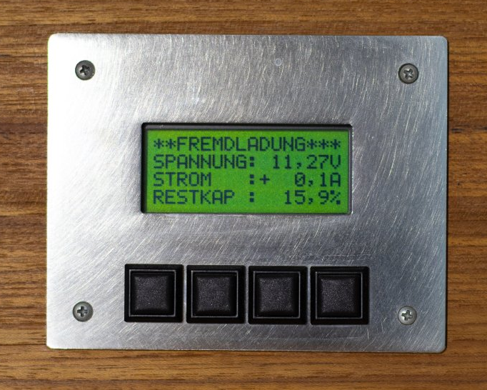
DIY Bordcontroller
open-boat-projects.org
Eigenbau-Bordcontroller zur Batterie- und Motorüberwachung
Anzeige von Ladestrom, Spannung, Strom und Restkapazität
Über- Unterspannungs-Überwachung
Freie Auswahl von 3 Messwerten im Display
Kompaktes Einbaugerät, 12V / 3W

